Slide 1
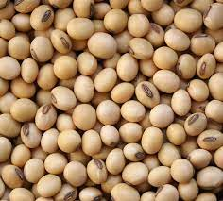
SÓJA
Potravinárska chémia
Katarína Nalevanková
3BCHb2

Slide 2
Obsah
Charakteristika
Základné zložky
Všestranné využitie sóje
Sója ako alergén
Výhody a negatíva sóje

Slide 3
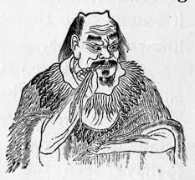
Charakteristika
Dvojklíčnolistová rastlina z rodu Fabales a čeľade Fabaceae
Je zaraďovaná medzi strukoviny a vďaka veľkému obsahu tuku aj medzi olejniny
Prvé zmienky máme už z roku 2 838 p.n.l.
Šeng-nung
Do Ameriky a Európy bola dovezená až v 18. storočí

Slide 4
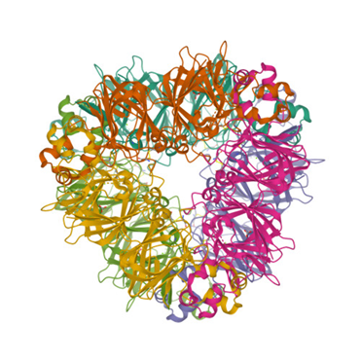
Základné zložky
Bielkoviny:
sójové bôby obsahujú 33% bielkovín podobného zloženia ako najkvalitnejšie mäso
Glycinín

Slide 5

Tuky:
V semenách sa nachádza približne 20% a sú zdrojom kvalitného rastlinného oleja
Je tvorená prevažne z nenasýtených mastných kyselín ako kyselina linolová a olejová
Z nasýtených prevládajú najmä kyselina palmitová a steárová

Slide 6
Sacharidy:
Nachádza sa tu približne 20-27% cukrov, z čoho väčšiu časť tvorí sacharóza, rafinóza a nestráviteľné oligosacharidy
Probiotický vplyv na peristaltiku čriev
Vitamíny:
Sójové bôby obsahujú veľké množstvo vitamínov A, B, C, E a K
Najviac zastúpené sú vytamíny skupiny B: B₁ (tiamín), B₂ (riboflavín), B₃ (niacín), B₅ (kyselina pantoténova), B₆ (pyridoxín), B₇ biotín
Sú dôležité pre nervový systém a metabolizmus organizmu

Slide 7
Minerálne látky:
Vápnik (Ca), draslík (K), horčík (Mg), fosfor (P) sú v sóji zastúpených v najväčšej miere a menší množstvách tam ešte nájdeme železo (Fe), sodík (Na), mangán (Mn), zinok (Zn) a meď (Cu)
Minoritné zložky:
Obsahujú tokoferoly, glycerol, saponíny, izoflavóny, fytosteroly a lecitín
Lecitín – získava sa zo sójových semien
- zlepšuje funkcie mozgu, napomáha zrážaniu krvi, znižuje obsah cholesterolu v krvi
- v potravinárstve sa využíva ako emulgátor
Voda:
Sója obsahuje približne 10% vody a k zmenám jej obsahu dochádza počas spracovávania

Slide 8
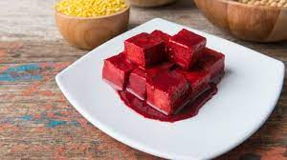
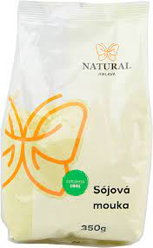
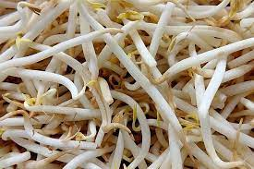
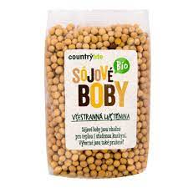
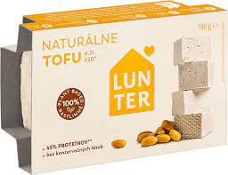
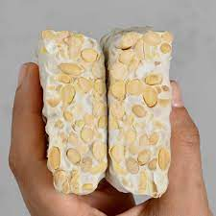
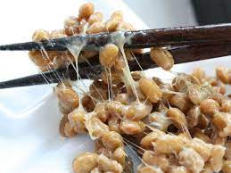
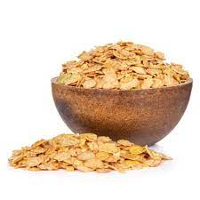
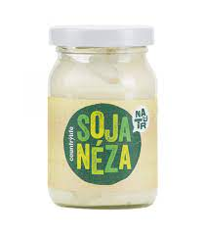
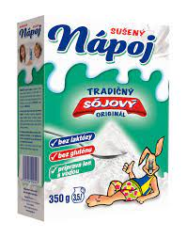
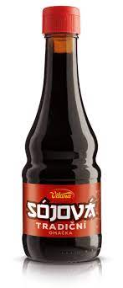
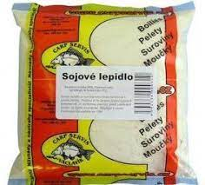
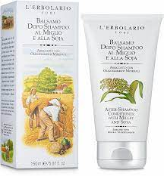
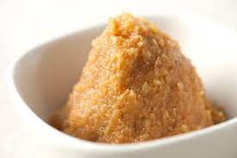
Všestranné využitie sóje

Slide 9
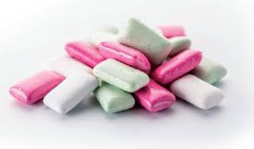
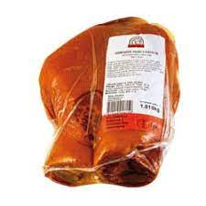
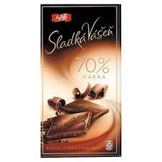
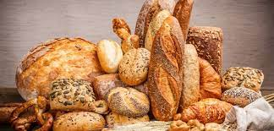
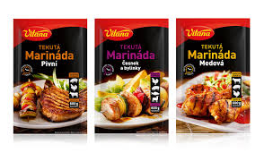
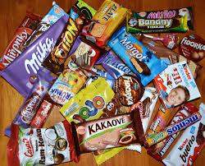
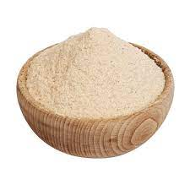
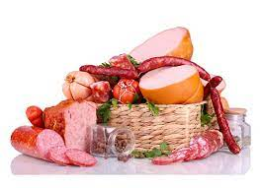
Sója ako alergén

Slide 10
Výhody a negatíva
Znižuje krvný tlak a celkový obsah cholesterolu
Pomáha zmierňovať príznaky menopauzy
Prírodný spôsob liečby osteoporózy
Napomáha ku kvalitnému, pokojnému a dlhotrvajúcemu spánku
V kozmetike sa využíva na hydratáciu pleti, odstraňovanie vrások...
Môže spôsobiť neplodnosť, sexuálnu dysfunkciu a zníženie množstva spermií
Môže narušiť činnosť štítnej žľazy

Slide 11
Zdroje
https://mondieu.sk/soja-vzacna-plodina-pre-vegetarianov-obrovska-hrozba-pre-spolocnost/
https://www.nazdravie.sk/soja/
https://www.aafp.org/pubs/afp/issues/2009/0101/p43.html
https://www.sciencedirect.com/topics/agricultural-and-biological-sciences/glycinin
http://crzp.uniag.sk/Prace/2011/H/6DE0CEA5822D40AF8DC7C912DB7355B3.pdf
https://zdravopedia.sk/zelenina/soja-10-ucinkov-na-zdravie
https://www.euralis.sk/185.uf.ashx
https://botanic.sk/slovnik-pojmov/kyselina-linolova
https://www.celostnimedicina.cz/kyselina-linolova-omega-6.htm
https://www.nzip.cz/rejstrikovy-pojem/4873
https://botanic.sk/slovnik-pojmov/kyselina-olejova
https://www.union.sk/vitaminy-skupiny-b-ktore-potraviny-ich-obsahuju/
https://www.tvojezdravie.sk/liecba/trapi-vas-alergia-na-soju-neuverite-kde-vsade-sa-nachadza/22403
https://www.bezpecnostpotravin.cz/UserFiles/Koubova%201/soja_final_web3.pdf
https://www.medicc.eu/sk/odborne-clanky/item/345-zdravotne-prinosy-soje-a-alergia-na-soju
https://www.zivotosprava.sk/alergia-na-soju-jej-priznaky-a-prejavy-ako-sa-prejavuje-co-jest-a-aka-by-mala-byt-liecba/

Slide 12
Ďakujem za pozornosť

